Slide 1
NASZE DZIAŁANIA I NAJWIĘKSZE SUKCESY ODNIESIONE W I SEMESTRZE ROKU SZKOLNEGO 2019/2020

Slide 2
Przerwany marsz
2 września 2019 roku odbyła się uroczysta Inauguracja Roku Szkolnego 2019/2020.
W tym dniu obchodziliśmy 80-lecie wybuchu II wojny światowej.
Nasza szkoła przyłączyła się
do akcji
„przerwany marsz”

Slide 3
Bezpieczna droga
10 września policjanci z Komisariatu Policji w Tworogu przeprowadzili działania profilaktyczne w naszej szkole
nt. bezpiecznej drogi
do i ze szkoły.

Slide 4
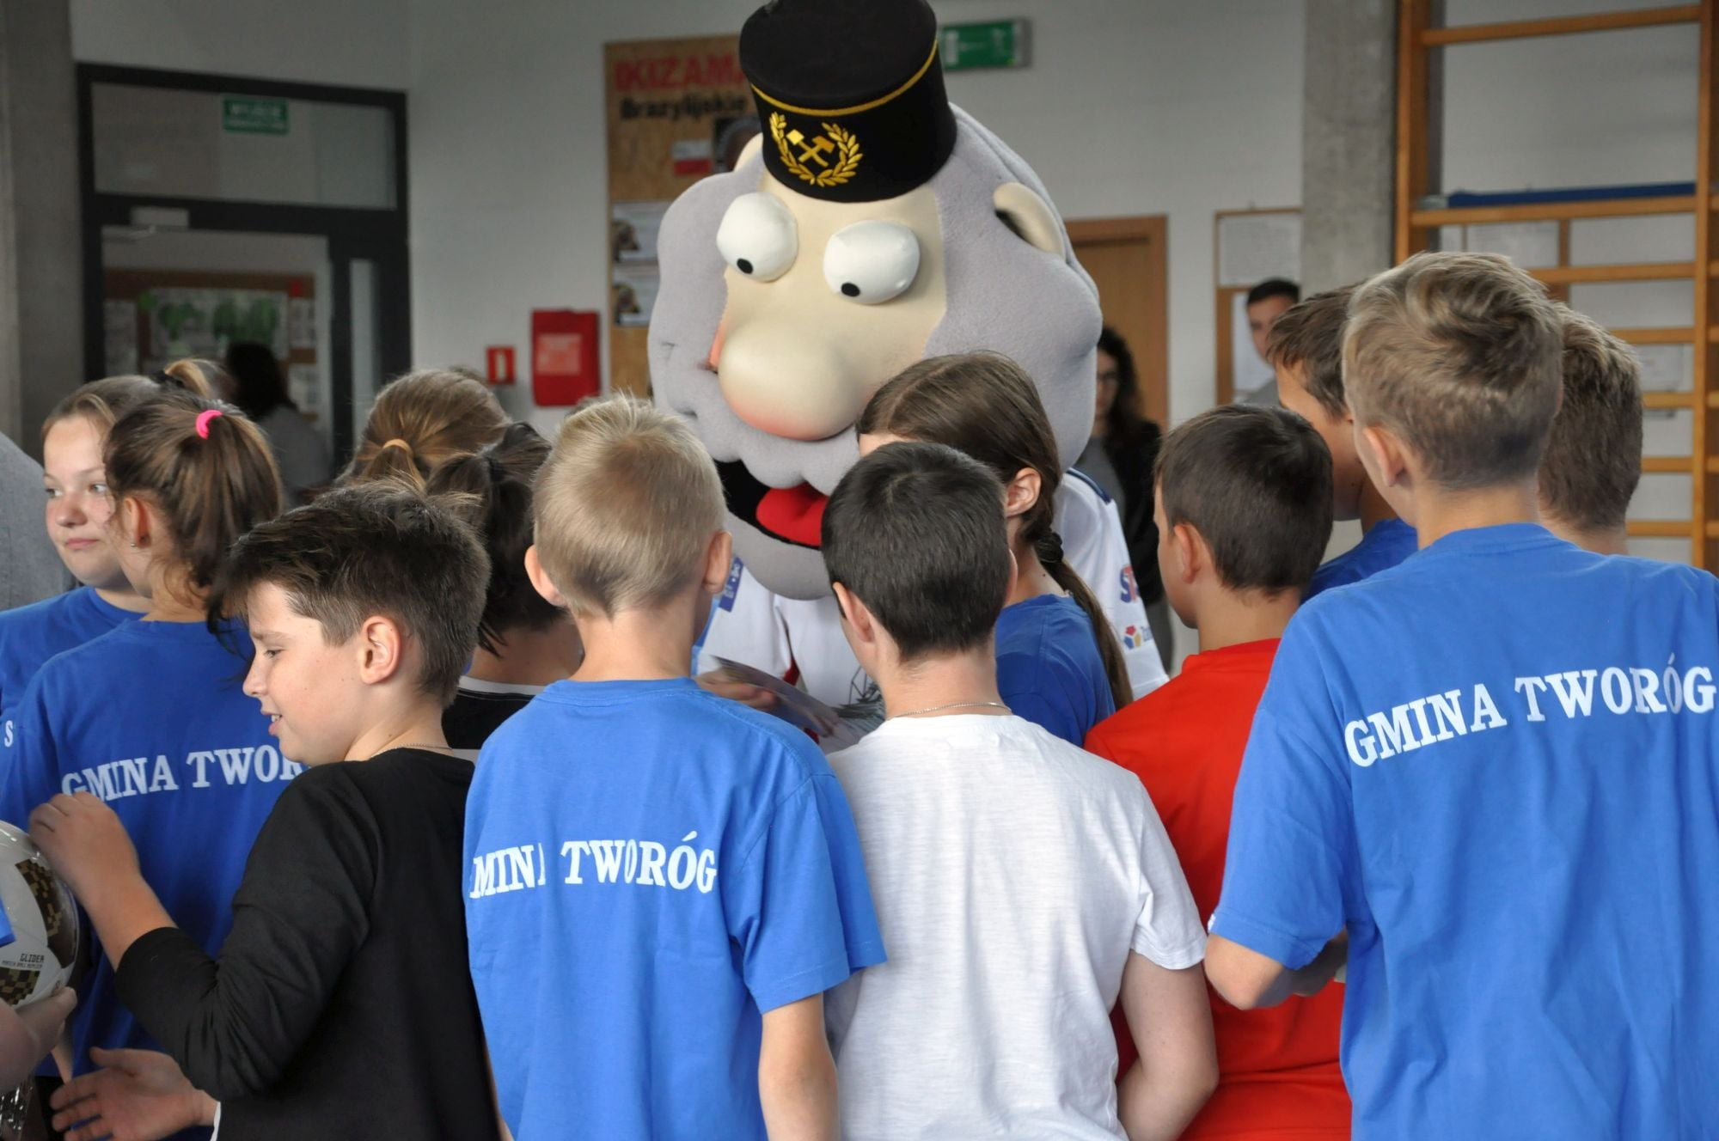
Zajęliśmy II miejsce w międzyszkolnych zawodach piłki nożnej,
które odbyły się
w Zespole Szkolno – Przedszkolnym
w Boruszowicach.

Slide 5
Nasza placówka uczestniczy
w Międzynarodowym Projekcie Edukacyjnym
„Piękna Nasza Polska Cała”
Głównym celem projektu jest kształtowane postaw patriotycznych
u najmłodszych, uwrażliwienie ich na piękno, folklor i tradycje Polski.

Slide 6
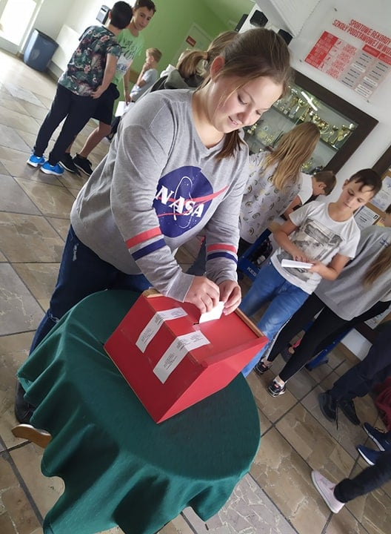
18 września zorganizowano Wybory do Samorządu Uczniowskiego na rok szkolny 2019/2020 roku. PRZEWODNICZĄCA: Martyna Mania Z-ca PRZEWODNICZĄCEJ: Marta Świerk Sekretarz: Kamil Strzyż Skarbnik: Patryk Madej

Slide 7
19 września klasy VII i VIII uczestniczyły w prelekcji na temat dopalaczy - jednej z największych pułapek dzisiejszego świata. Spotkanie prowadzone było przez panią Annę Pyrkosz- Kierownika Centrum Profilaktyki i Leczenia Uzależnień Stowarzyszenia Falochron.

Slide 8
Wzięliśmy udział
w
akcji sprzątania świata.
W tym roku przebiega ona
pod hasłem
"Nie śmiecimy
-sprzątamy
- zmieniamy".

Slide 9
Wymiana uczniowska
Uczniowie naszej szkoły uczestniczyli
w wymianie uczniowskiej.
Mieli okazję poznać niemiecką szkołę, codzienne życie
w rodzinach niemieckich rówieśników, uczestniczyli
w wycieczkach
do Berlina i okolic. Tygodniowy pobyt
w Niemczech obfitował w wiele atrakcji.

Slide 10
Narodowe Czytanie „Katarynka” B. Prus
2 października
nasza szkoła włączyła się do akcji „Narodowego Czytania.”
Czytanie poprzedziło przedstawienie
w wykonaniu uczniów klasy szóstej i piątej nawiązujące
do lektury.

Slide 11
PASOWANIE NA UCZNIA
4 października
nasi
PIERWSZOKLASIŚCI stali się pełnoprawnymi uczniami naszej szkoły.

Slide 12
Świętowaliśmy „DZIEŃ CHŁOPAKA”
Dziewczyny z Samorządu Uczniowskiego przygotowały dla wszystkich chłopców krawaty, a dla najmłodszych także medale.

Slide 13
NOC FILMOWA klasy VI

Slide 14
Światowy Dzień Tabliczki Mnożenia

Slide 15
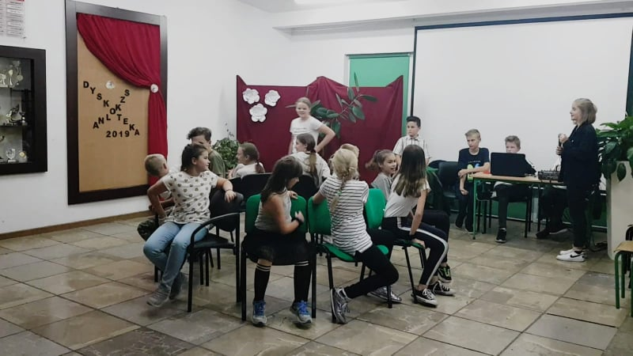
Samorząd Uczniowski zorganizował:
Akcję "Daj pluszaka
dla dzieciaka”
-Akcję zbiórki kasztanów
( wygrała klasa I – 115 kg)
Konkurs na najładniejszy jesienny wystroju klasy
Dyskotekę szkolną
Szkolne andrzejki

Slide 16
III miejsce Julii
w konkursie plastycznym
"Różańce
dla Matki Bożej"

Slide 17
24 października dwuosobowa drużyna reprezentantów Naszej Szkoły zdobyła III miejsce w Powiatowych rozgrywkach gry ekonomicznej
"Chłopska Szkoła Biznesu”, zdobywając tytuł drugiego wicemistrza Tarnogórskiego Biznesu 2019.
Organizatorem rozgrywek był Powiatowy Urząd Pracy w Tarnowskich Górach. W rozgrywkach udział wzięło 20 zakwalifikowanych drużyn.

Slide 18
8 listopada przyłączyliśmy się do akcji „Szkoła do Hymnu”

Slide 19
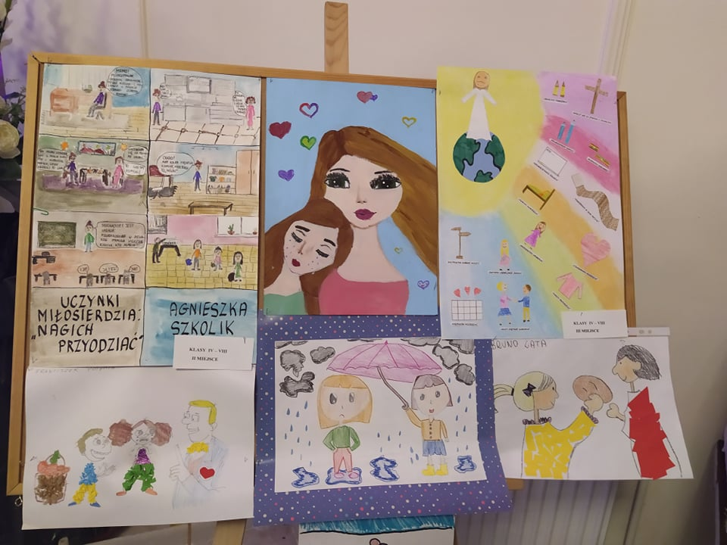
Obchody Dnia Świętego Marcina
Zobaczyliśmy spektakl
pt. „Babroszki lecą w kosmos”
Rozstrzygnięto konkurs plastyczny pod patronatem Wójta Gminy Tworóg, pt.
„Jak chcę pomagać innym - moje uczynki miłosierdzia wobec duszy i ciała”.

Slide 20
PODCHODY
Uczniowie przebywający w świetlicy brali udział w podchodach, których tematem przewodnim było zdrowe odżywianie. Uczestnicy, podzieleni na trzy grupy, musieli stawić czoła sześciu wyzwaniom, do których instrukcje ukryte zostały na podwórku szkolnym. Wszystkie drużyny samodzielnie rozwiązały warzywno-owocowy rebus, odkodowały zaszyfrowane pytanie, uzupełniły krzyżówkę, a także wykonały 3 zadania ruchowe.

Slide 21
Dzień koloru niebieskiego
Międzynarodowy Dzień Praw Dziecka, który w tym roku przebiega
pod hasłem
"dla każdego dziecka, dzieciństwo".

Slide 22
Prelekcja "Tlenek węgla (czad) - cichy zabójca"
Gościliśmy w szkole strażaków Ochotniczej Straży Pożarnej
z Połomii.

Slide 23
II miejsce
Miło nam poinformować, że uczennica naszej szkoły Agnieszka Szkolik zajęła II miejsce w VIII Międzyszkolnym Konkursie Piosenki Niemieckojęzycznej organizowanej przez ZSP w Boruszowicach i Towarzystwo Społeczno-Kulturalne Niemców Województwa Śląskiego w Tworogu.

Slide 24
Wyróżnienie Agnieszki Szkolik w I Wojewódzkim Konkursie Literackim za tekst „Mój Śląsk”.
Konkurs był organizowany przez Szkołę Podstawową im. Powstańców Śląskich w Tworogu oraz Gminny Ośrodek Kultury w Tworogu pod honorowym patronatem Muzeum Powstań Śląskich w Świętochłowicach oraz Muzeum w Tarnowskich Górach.

Slide 25
PRZEKAZANIE ŚWIETEŁKA BELEJEMSKIEGO
Harcerze
"17 DH Gryfne Bajtle" przekazali światełko
Wójtowi Gminy Tworóg: Eugeniuszowi Gwoździowi

Slide 26
6 grudnia 2019r. w Szkole Podstawowej w Tworogu odbył się Niemieckojęzyczny Powiatowy Konkurs Kolęd "Fröhliche Weihnacht überall".
Nasza szkolna reprezentacja zdobyła mnóstwo nagród:
1 miejsce w kat. Klas I-III Franciszek Górka (kl. III)
1 miejsce w kat. Klas IV-VIII Agnieszka Szkolik (kl. V)
2 miejsce w kat. Klas IV-VIII Martyna Mania, Daria Krawczyk i Oliwia Maśko.
WYRÓŻNIENIE zdobyły uczennice klas III: Nikola Jaworek, Lena Polak, Maja Gumulak, Julia Jaworek, Milena Kurcz

Slide 27
Trzymaj formę
Nasza szkoła uczestniczy w programie
"Trzymaj formę! "
To inicjatywa propagująca zdrowy styl życia o unikalnym, dwukierunkowym podejściu: propagującym zbilansowane odżywianie połączone z regularną aktywnością fizyczną.

Slide 28
Godzina Kodowania
to jedna z największych inicjatyw edukacyjnych na świecie. Jej celem jest zachęcenie do poznania programowania i rozpoczęcia jego nauki.

Slide 29
„Na styku leśnictwa i łowiectwa” - prelekcja
Pani leśniczy
Patrycja Lasota przybliżyła nam najważniejsze zagadnienia z dziedzin: leśnictwa, łowiectwa, ochrony przyrody i ekologii a także przybliżyła zawód leśniczego.

Slide 30
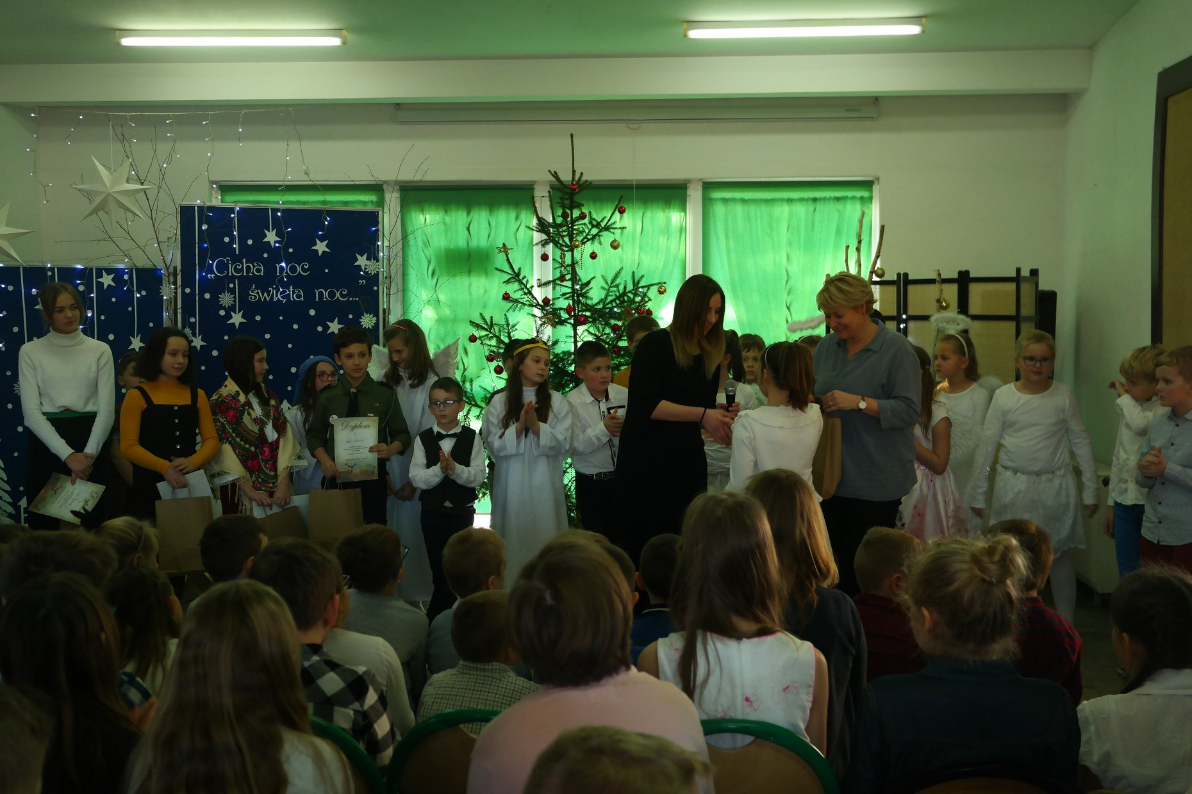
Rozstrzygnięcie konkursu przyrodniczo – łowieckiego pod hasłem „Zwierzyna naszej okolicy”

Slide 31
Jasełka i wigilijki szkolne

Slide 32
BEZPIECZNA PRZERWA ŚWIĄTECZNA oraz bezpieczne ferie zimowe

Slide 33
WOLONTARIAT

Slide 34
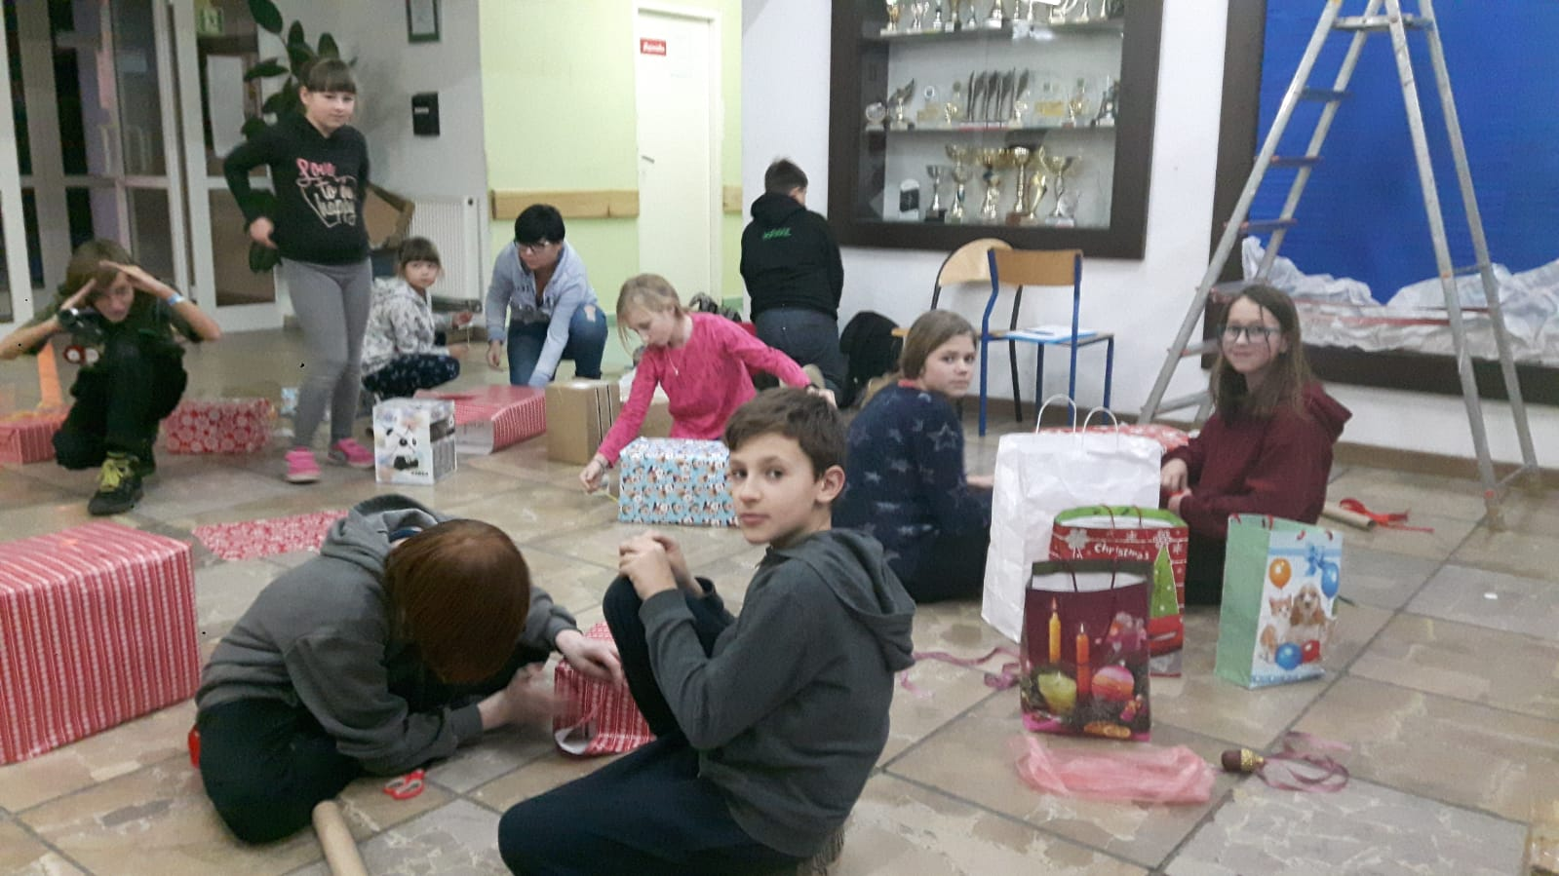
Idą święta, nie o smsie, lecz o kartkach pamiętaj
Góra grosza
Szlachetna paczka
Międzyszkolna
wymiana kartek
pocztowych
Daj pluszaka
dla dzieciaka
Akcja charytatywna Towarzystwa Patriotycznego „Kresy”

Slide 35
Szlachetna paczka

Slide 36
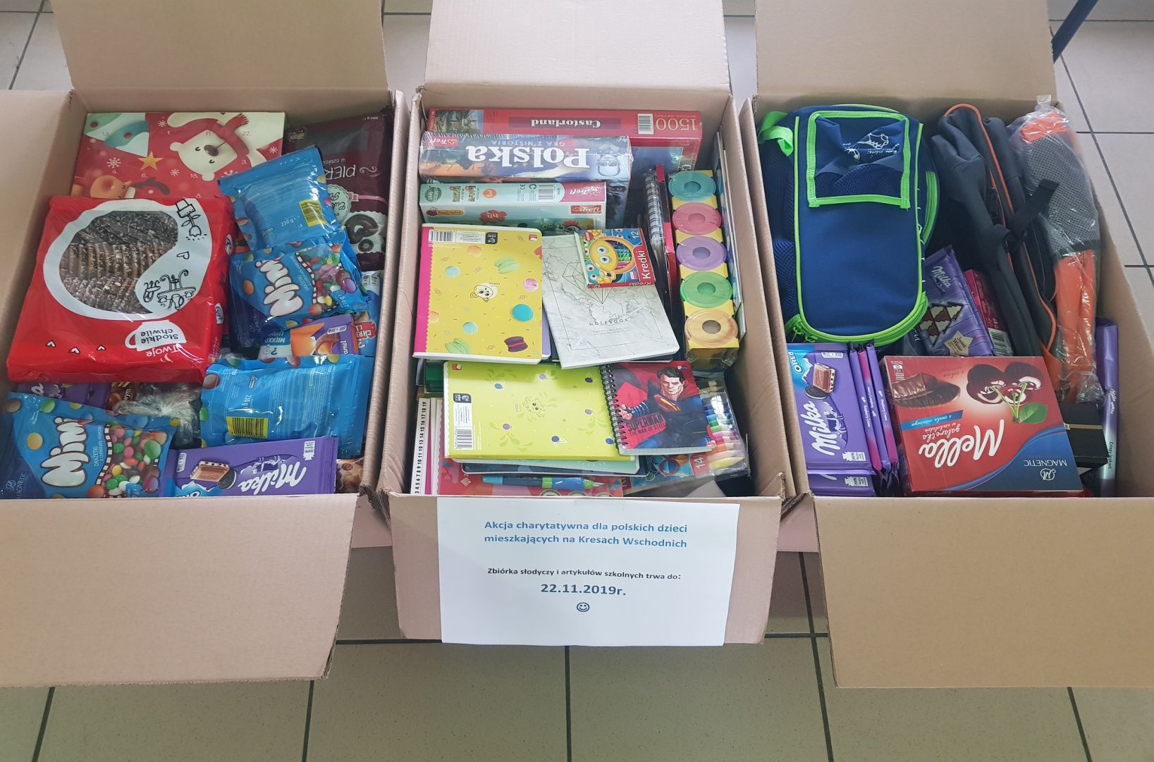
Akcja charytatywna Towarzystwa Patriotycznego „Kresy”

Slide 37
BEZPIECZNE
FERIE

